Slide 1
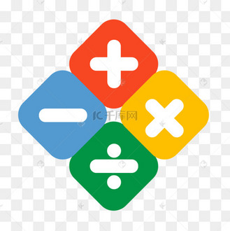

我们欣赏数学，需要数学
——陈省身

Slide 2
第4组

